Slide 1
Voortoets Plaatjes

Slide 2
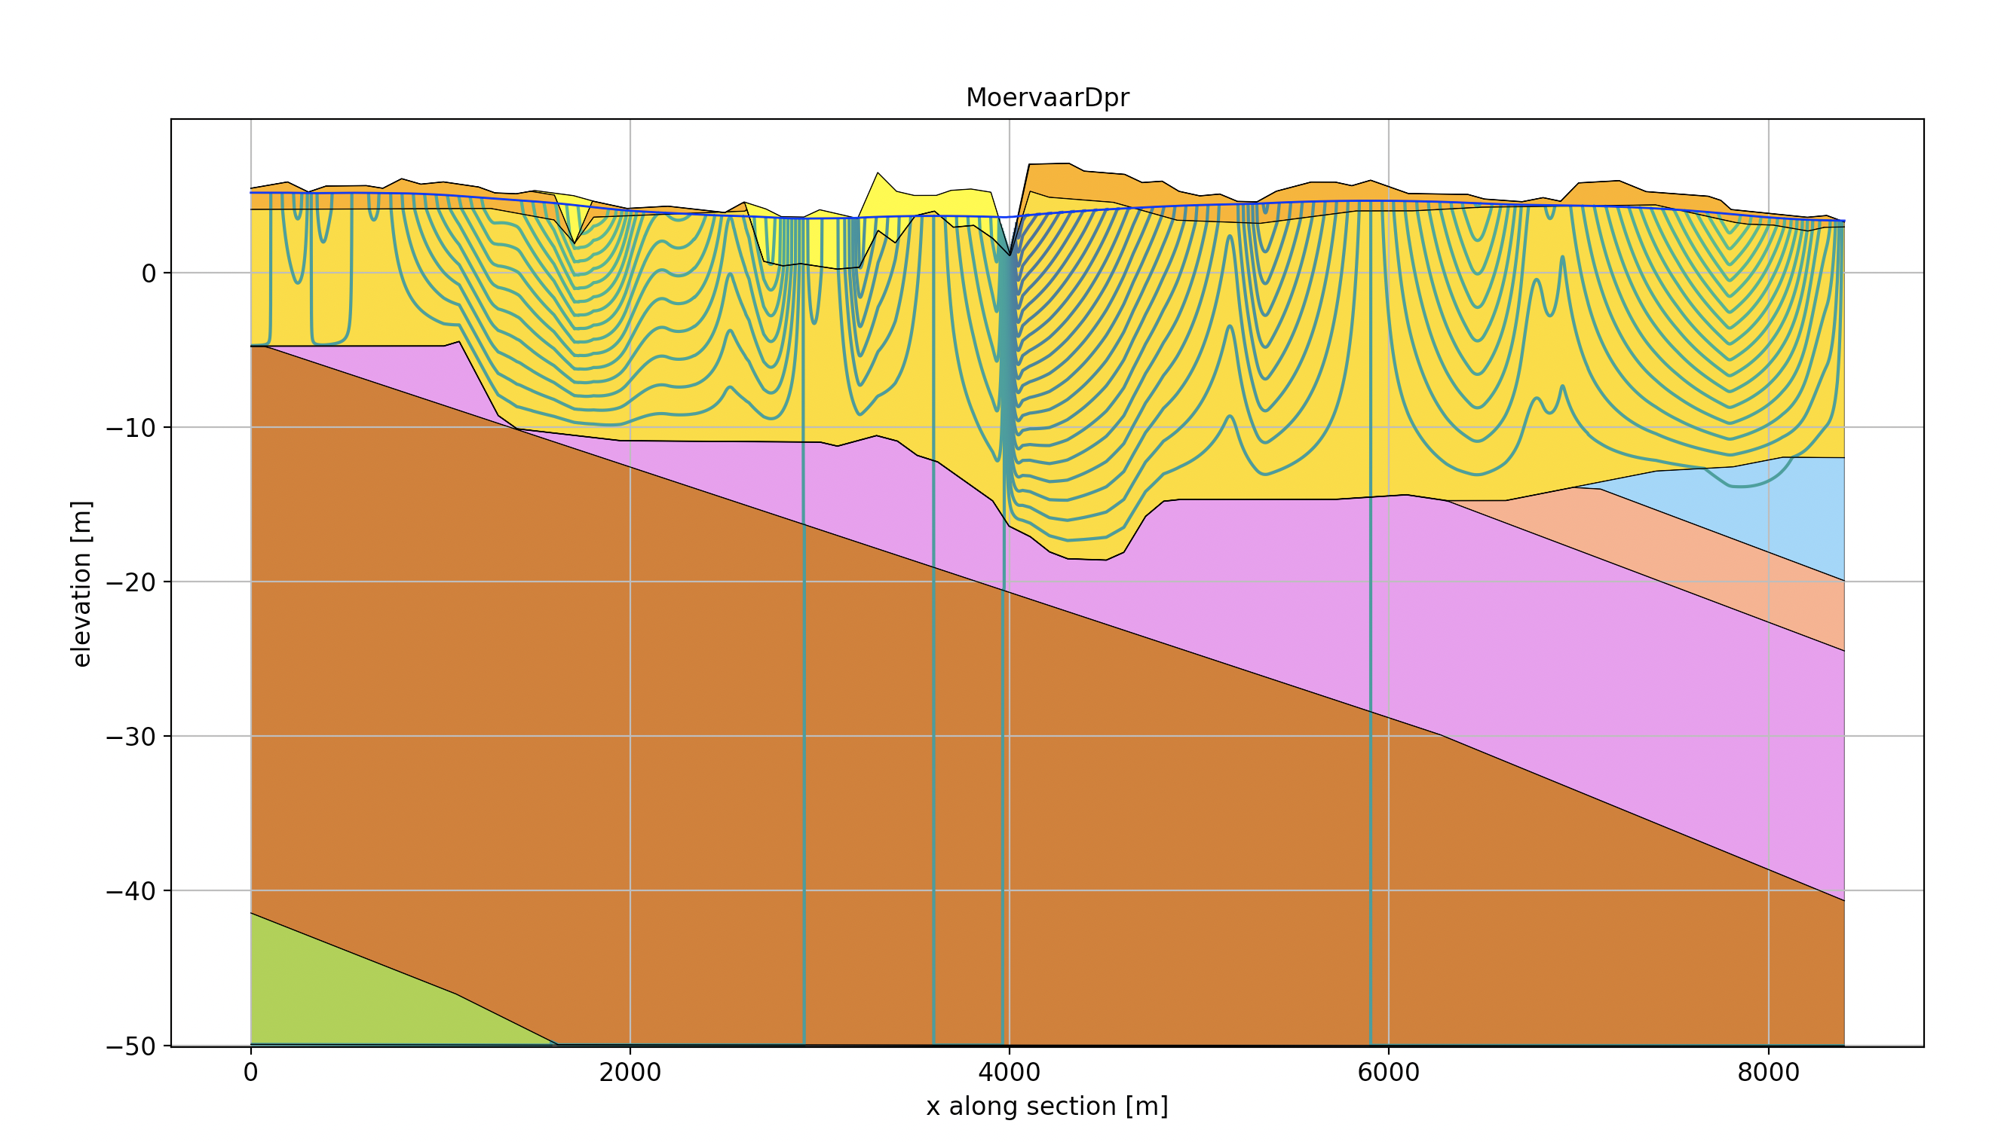

Slide 3
D/(2k_{v})
freatisch vlak
Dupuit
radiaal
slootpeil
Dupuit
D/(2k_{v})

Slide 4
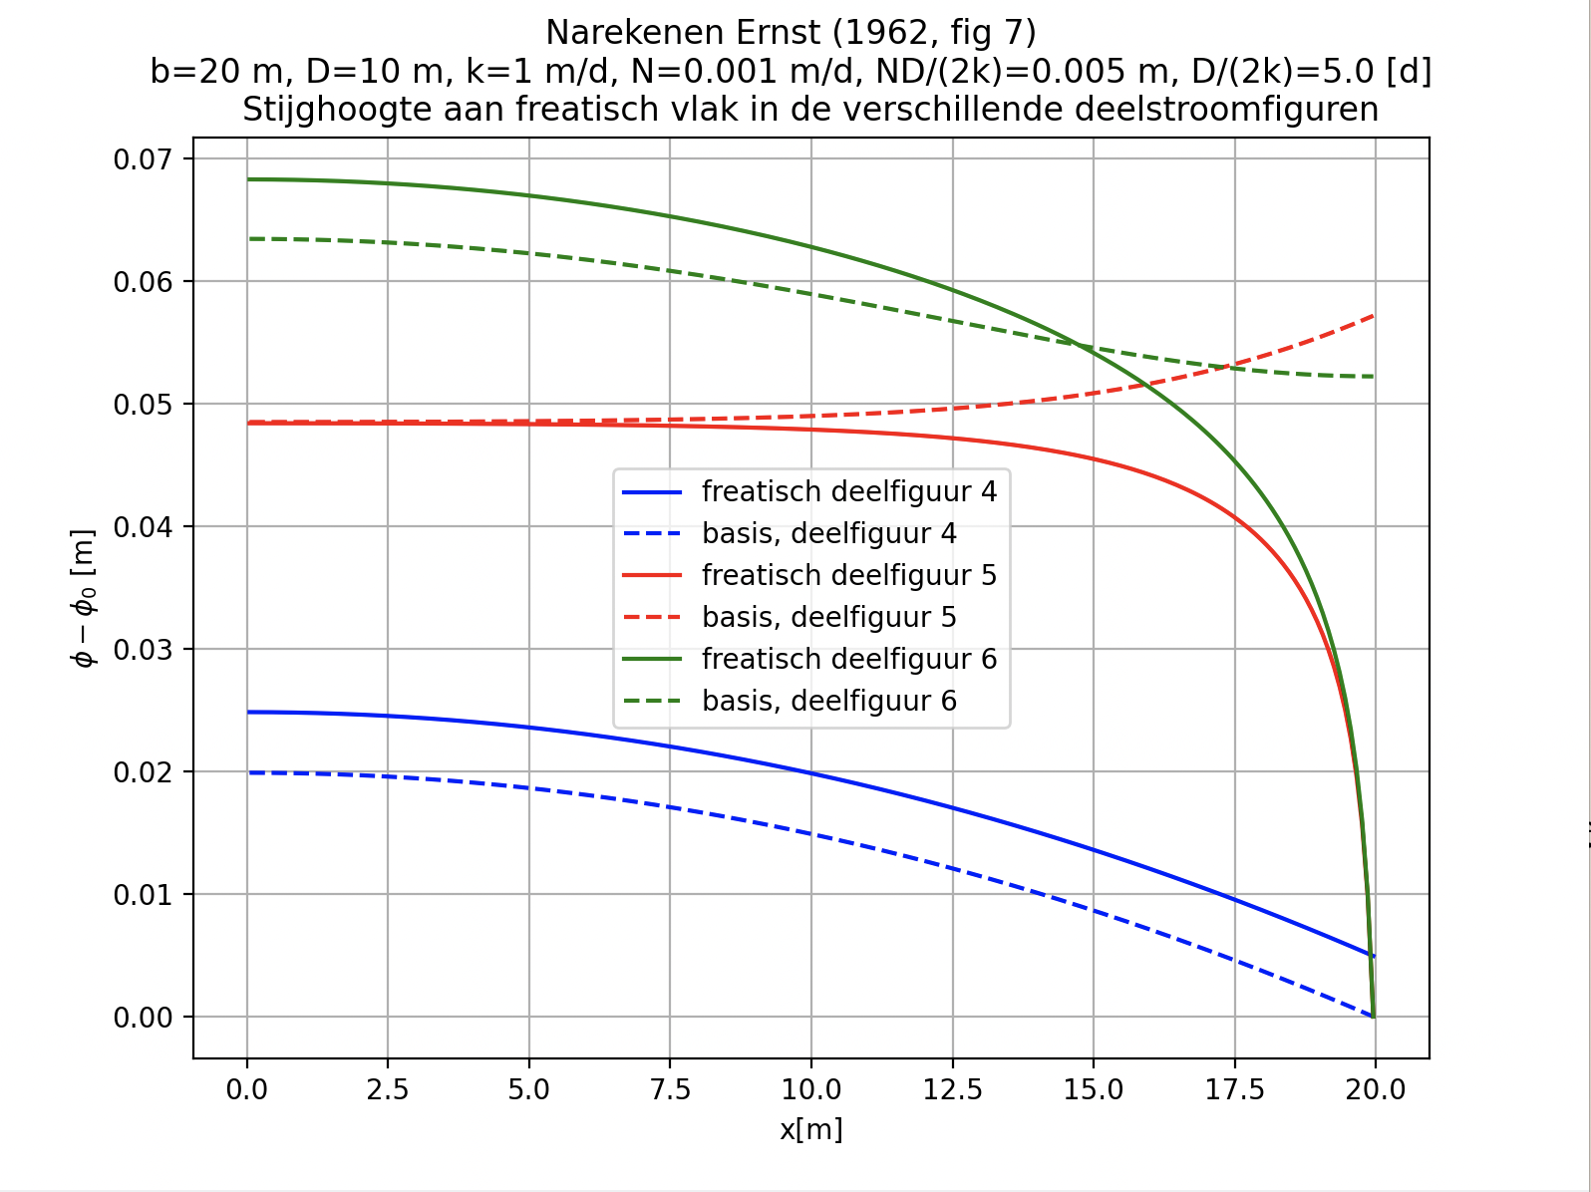
Dupuit
D/(2k_{v})
Contractie
Dupuit
Dupuit

Slide 5
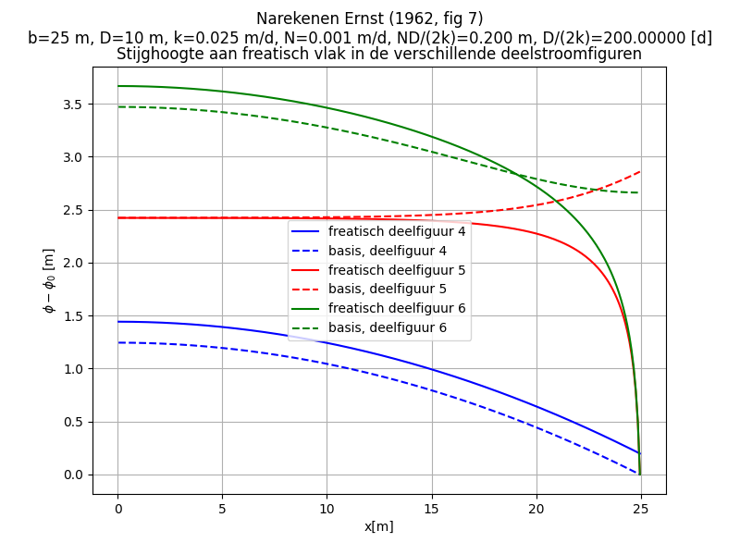
Dupuit
D/(2k_{v})
Contractie
Dupuit
Dupuit

Slide 6
b
x
b
b
x
x
x

